Slide 1
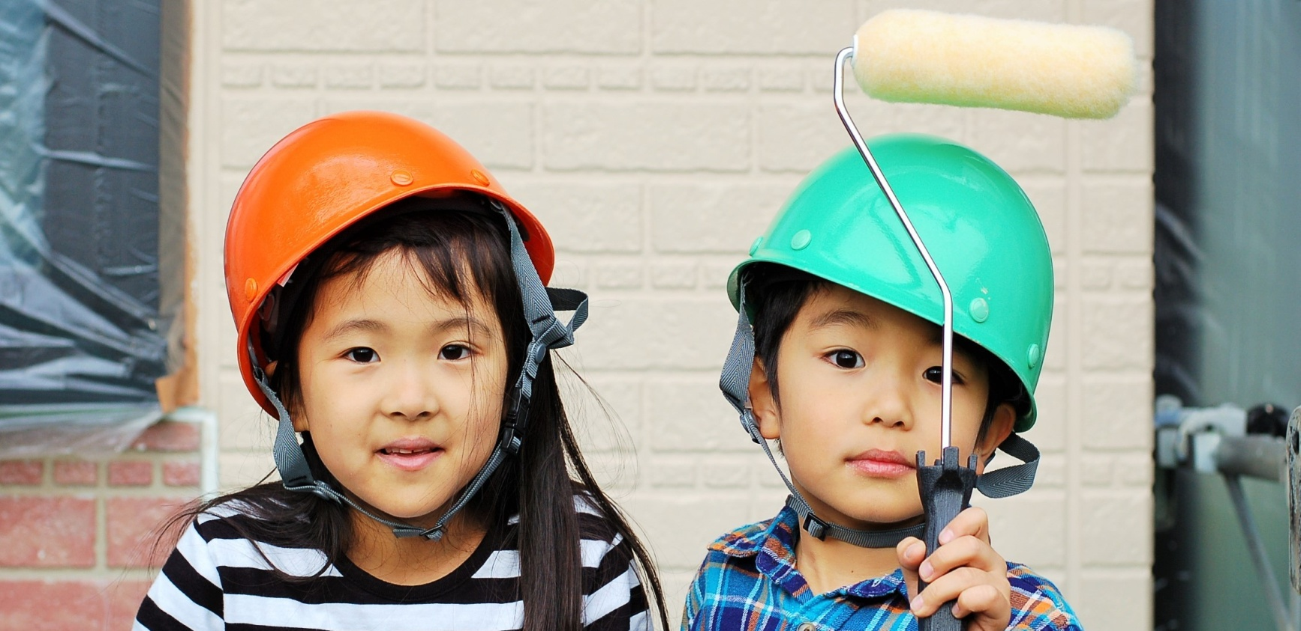
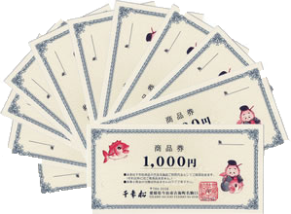
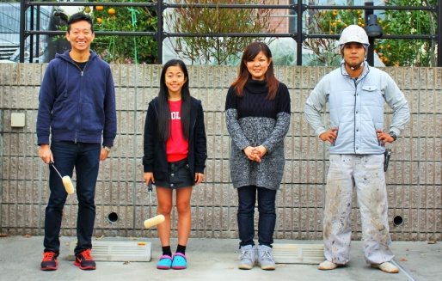
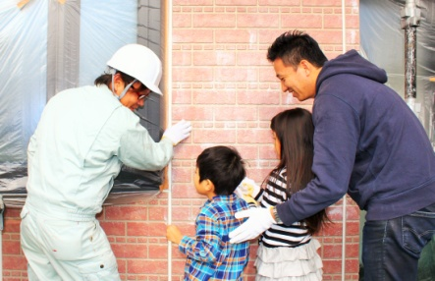
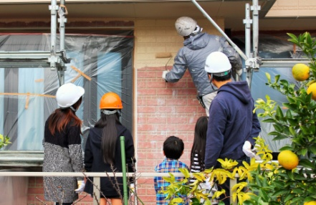
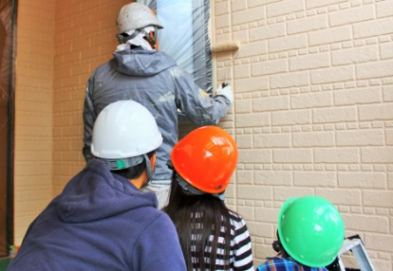
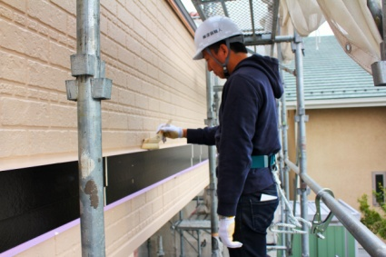
我が家の外壁。
職人と一緒に塗ってみませんか。
横浜 塗装職人
www.nuru.co.jp
今日は、一日ペンキ屋さん
【報奨付】
一日塗装体験
キャンペーン開催!
只今、申込受付中
(外壁塗装をお考えの皆様へ)
「塗装指導員」の資格を有する職人が、
塗装のイロハから親切・丁寧に伝授いたします。
外壁塗装をお考えのお客様へ、ユニークなプランをお知らせします。(株)塗装職人に工事をご依頼されると、工期中の一日、私たち職人と一緒になってお住まいの塗装作業が行えます。塗料の扱い方や刷毛、ローラーの使い方は「塗装指導員」の資格をもつ熟練職人が丁寧に指導いたします。
ご夫婦で、親子で、我が家がどんな工程で塗装されているのか、外壁を点検し
ながらのDIY体験。住み慣れた家、愛着のある家、ちょっと視点を変えてみると
いろいろな発見がありますよ。
報奨は一案件につき商品券(最大3万円※)を進呈いたします。
塗装職人の一日塗装体験4つのポイント!
1
2
3
4
ご自宅の外壁の現状を知り、住まいを長持ちさせるヒントが学べます。
一緒にペンキを塗ることでお子様の創造力を向上させたり、親子同士
のコミュニケーションにも有効です！
別名“塗装の先生”、行政資格を有する「塗装指導員」が塗料のこと
や塗り方を親切・丁寧に伝授します。
作業には報奨として商品券を進呈。趣味と実益を兼ねています。
※本キャンペーンは、(株)塗装職人に外壁塗装をご依頼いただいたお客様が対象となります。

Slide 2
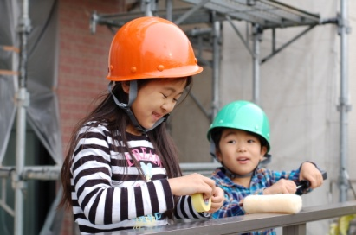
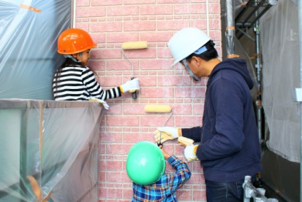
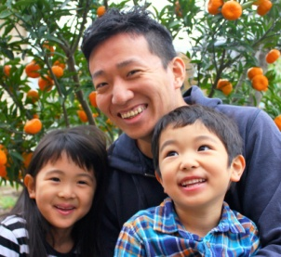
簡単DIY!親子で壁塗りに挑戦！
塗装体験に
密 着
一日塗装体験をしていただいたお客様宅のレポートです。
お子様の創造力を向上させたり、親子のコミュニケーションにもなりますよ。
10:00
基本を教えてもらう!
11:30
マスキングを学ぶ!
職人さんから我が家の壁や屋根が
どうなっているかを教えてもらう。
塗料が着いてもいい服でお仕事スタート。
壁の出っ張り部分をテープで覆い、周りを
刷毛を使って塗りました。
なんかスケッチブックに絵を描く気分で～す。
お父さんと一緒
にペンキ屋さん!
楽しみだなぁ～
お絵描きして
遊んじゃおう!
塗装って楽しい。
13:30
ローラーで塗る!
15:00
作業終了。商品券ゲットー!
ランチは職人さんと一緒にいただきました。
午後からはローラーを使ってお仕事。
刷毛と違ってスイスイ仕事が進みま～す。
乾いた所にさらに塗ってお仕事完了。
我が家が美しくヘンシンしました。
終了後、商品券をいただきました。感謝。
ヤッター!
あと、もうすこし!
ご参加前に必ずお読みください
■参加資格:施主様の成人ご家族の方ならどなたでもご参加できます。
■参加人数:1件につき1～3名(保護者様が同伴時のみ幼稚園児以上のお子様の参加が可能)。
■参加日数:工期中のご都合のよい日一日の参加となります (10時～15時まで※昼食時1時間除く)。
■塗装箇所：屋根を除く外壁全面(お子様は1階に限定)、擁壁、外溝など。
■服装:塗料が付着しても気にならない動きやすい服装でご参加ください。
■道具・装備：刷毛、ローラー、ヘルメット、安全帯はご用意いたします。
■報奨は1件あたりの設定です。3人でご参加されても同額になります。※Tポイントなどのサービスとは併用できません。
■作業に当たっては(株)塗装職人で傷害保険に加入いたします。
詳しくはキャンペーンサイトをご覧ください。www.nuru.co.jp/1nichi_taiken/
お申し込み・お問い合わせは
0120-382-361
9:00～20:00 土日も営業
株式会社 塗装職人
〒240-0052 横浜市保土ヶ谷区西谷町1235-9

